Slide 1
Vállalkozói WS 2016 - kiegészítés
E.ON központ vállalkozói audit tapasztalatai

Slide 2
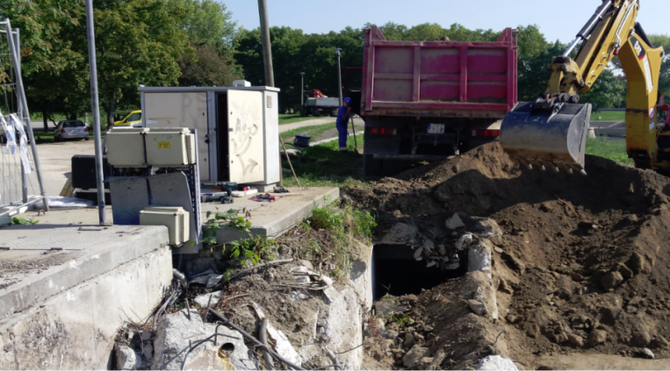
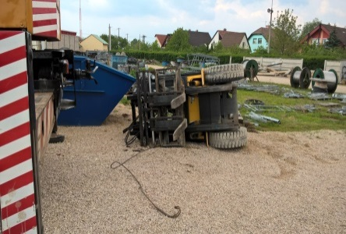
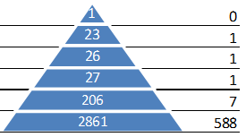
Audit tapasztalatok
Munkavégzés megtagadása
Köteles a munkavégzést megtagadni, ha azzal saját vagy mások testi épségét veszélyezteti
A Vállalkozó köteles a munkavégzését leállítani, ha a megrendelő a szükséges munkabiztonsági feltételeket nem biztosítja a részére.
A veszélyhelyzetet jelentsék a vezetőjüknek, aki az ezzel kapcsolatos tanulságokat igazolható módon vonja le.
Ezért a vállalkozókat hátrány nem érheti!
Kvázi balesetek bejelentése
A kvázi balesetek bejelentése a vállalkozói részről rendkívül alacsony
Kockázat: a tanulságok levonása elmarad, nincs tudásmegosztás, hasonló esetek ellen nincs intézkedés
Nem megfelelő közlekedési út
Targonca felborult
Targonca elakadt
Nem megfelelő mentés

Slide 3
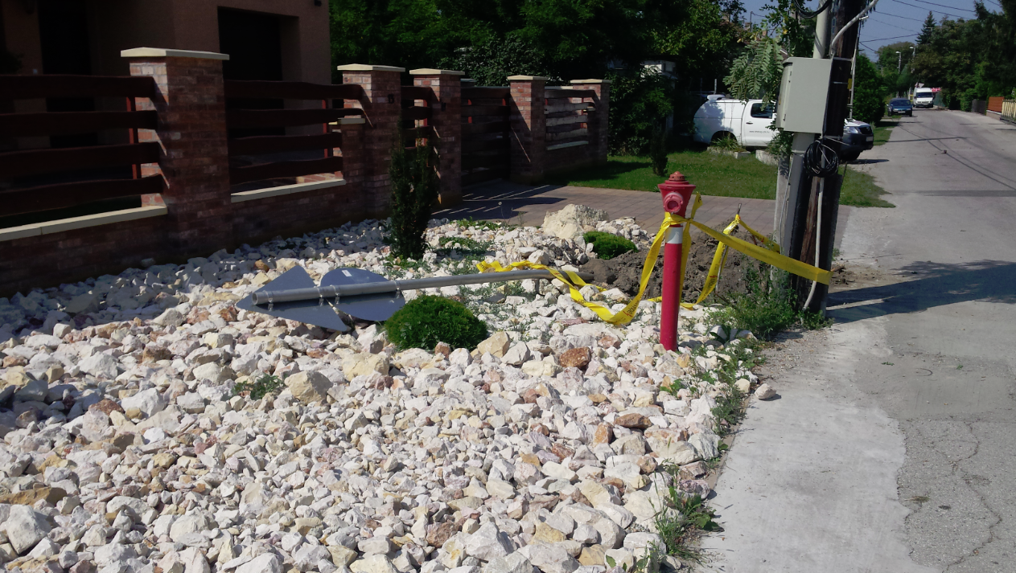
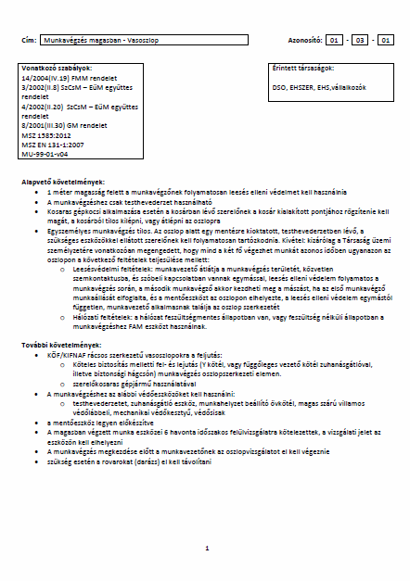
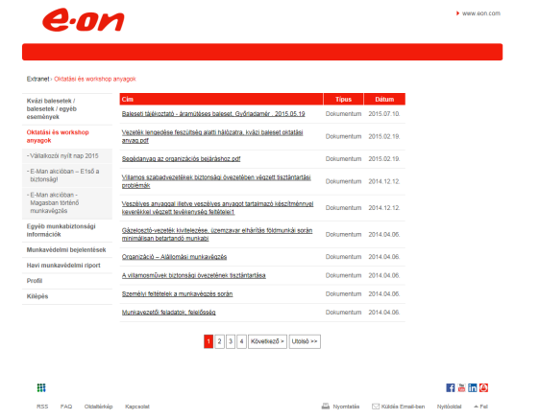

Audit tapasztalatok
Veszélyes helyzetek feltárása
Munkáltató köteles a tudomására jutó rendellenességet kivizsgálni, intézkedést tenni
Tudásszint növelése
Munkavállalói tudatosság növelése
Ami segítséget nyújt
E.ON Ellenőrzési kézikönyv
Nyílt napok, WS-ok
Extranet – anyagok
Közös ellenőrzés az E.On-nal

Slide 4


Audit tapasztalatok
Testhevederzet helyes viselése
A testhevederzet felvétele helyes, ha:
Az egyes hevederek és a ruházat között kéznyi méretű hely van
A hátsó akasztó csat a lapockák magasságában helyezkedik el
A mellöv a mellkas közepének magasságában van
A hevederek szabad végei bujtatókkal biztosítottak és hozzásimulnak a testhevederhez
Gyártói utasítást minden esetben be kell tartani
Ellenőrzések során helyes használatra figyelni
Egyéni védőeszközök viselése
Az egyéni védőeszköz juttatás belső rendjét a munkáltató határozza meg a kockázatok alapján
A munkavállalók részére biztosítja az eszközöket
Az átadás-átvételről nyilvántartást kell vezetni
AZ EGYÉNI VÉDŐESZKÖZÖKET MINDENKINEK VISELNI KELL POZÍCIÓTÓL FÜGGETLENÜL

Slide 5

Audit tapasztalatok
Munkavezetői szerep
A munkavezetőnek minden pillanatban éreznie kell felelősségének súlyát!
A munkavezetőnek állandóan éreznie, éreztetnie kell, hogy Ő a munkavezető, Ő az irányító!
A munkavezetőnek egyértelműen és világosan tudnia kell, hogy mit vállal és mi a felelőssége!
Ő a munkavégzés irányításával megbízott és azért közvetlen felelősséggel tartozó személy.
Felelőssége a munkavállalók és a munkavégzés hatókörében tartózkodók védelme.
A munkavezető adjon egy gyors munkavédelmi tájékoztatást mindenkinek (az aktuális veszélyekről), aki a munkaterületére szeretne belépni, még mielőtt beengedné őket.

